Slide 1

Rozwój szkolnictwa
Powiatu Lęborskiego poprzez realizowane projekty
Katarzyna Dampc
Kierownik Referatu Programów Pomocowych
Starostwo Powiatowe w Lęborku

Slide 2
Szkolnictwo powiatu lęborskiego
Szkolnictwo podstawowe I GIMNAZJALNE ORAZ PRZEDSZKOLE:
  Specjalny OŚRODEK SZKOLNO-WYCHOWAWCZY W LĘBORKU
SZKOLNICTWO PONADGIMNAZJALNE I KSZTAŁCENIE USTAWICZNE:
  POWIATOWE CENTRUM EDUKACYJNE ZESPÓŁ SZKÓŁ PONADGIMNAZJALNYCH W LĘBORKU (PCE ZSP)
  SPECJALNY OŚRODEK SZKOLNO-WYCHOWAWCZY W LĘBORKU (SOSW)
  ZESPÓŁ SZKÓŁ GOSPODARKI ŻYWNOŚCIOWEJ I AGROBIZNESU W LĘBORKU (ZSGŻia)
  Zespół szkół mechaniczno-informatycznych w Lęborku (zsmi)
  Zespół szkół ogólnokształcących nr 1 w Lęborku (zso 1)
  Zespół szkół ogólnokształcących nr 2 w Lęborku (zso 2)
Placówki oświatowe
  Młodzieżowy dom kultury w Lęborku
  Powiatowe ognisko artystyczne w Lęborku
  Poradnia psychologiczno-pedagogiczna w Lęborku

Slide 3

PERSPEKTYWA FINANSOWA UNII EUROPEJSKIEJ 2007-2013
CZŁOWIEK - NAJLEPSZA INWESTYCJA
ROZWÓJ SZKOLNICTWA POWIATU LĘBORSKIEGO POPRZEZ REALIZOWANE PROJEKTY W LATACH 2009-2015

Slide 4




Powiat Lęborski w ramach 3 projektów podnosił kwalifikacje nauczycieli przedszkoli, szkół podstawowych, gimnazjów i szkół ponadgimnazjalnych
z obszaru całego powiatu; z wszystkich gmin; publicznych i niepublicznych; m.in. poprzez studia podyplomowe, kursy kwalifikacyjne, szkolenia oraz sieci współpracy i samokształcenia
Podnoszenie kwalifikacji nauczycieli i pracowników oświaty powiatu lęborskiego

Slide 5
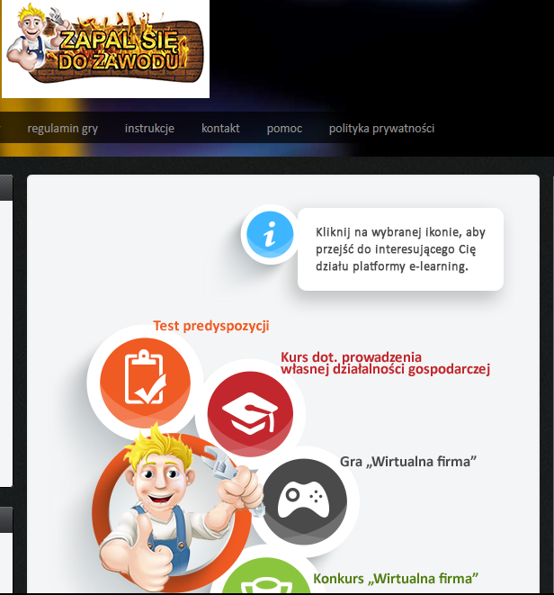



http://e-wirtualnafirma.pl/
Powiat Lęborski systematycznie rozwijał kompetencje kluczowe i zawodowe uczniów szkół powiatowych poprzez organizację dodatkowych zajęć, kółek zainteresowań, wyjazdów edukacyjnych, konkursów, platformę e-learningową dot. przedsiębiorczości, wyposażanie szkół w nowoczesne pomoce dydaktyczne i pracownie zawodowe.
Podnoszenie atrakcyjności i jakości oferty edukacyjnej szkół powiatowych

Slide 6
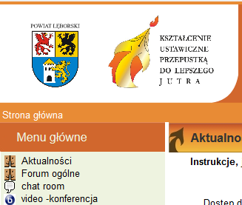


Powiat Lęborski w ramach wielu projektów podnosił kwalifikacje i umiejętności mieszkańców powiatu lęborskiego poprzez m.in. kursy i szkolenia zawodowe czy też staże, jak również poprzez kursy przygotowujące do egzaminu na czeladnika lub mistrza (m.in. Platforma e-learning)
http://e-powiatleborski.pl/
Lider wiejski
Życie zaczyna się po pięćdziesiątce –
aktywizacja zawodowa osób 50+
Wsparcie sektora ekonomii społecznej –
szansą na rozwój powiatu lęborskiego
Kształcenie ustawiczne mieszkańców powiatu lęborskiego

Slide 7
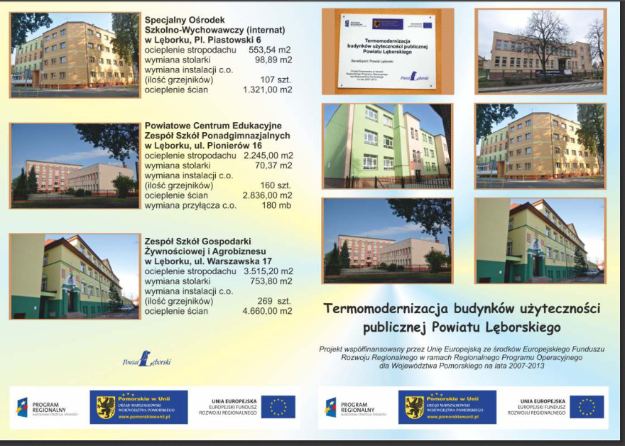
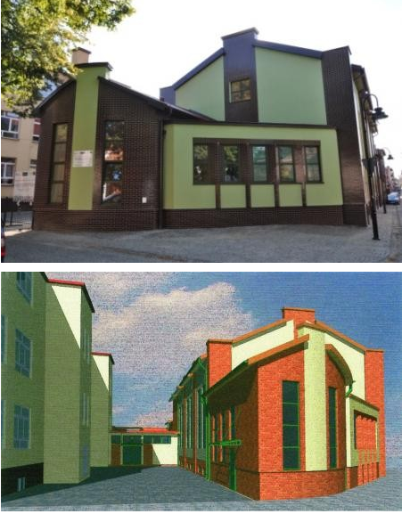
Działania infrastrukturalne – termomodernizacja budynków szkolnych i budowa sali gimnastycznej

Slide 8


PERSPEKTYWA FINANSOWA UNII EUROPEJSKIEJ 2014-2020
ROZWÓJ SZKOLNICTWA POWIATU LĘBORSKIEGO POPRZEZ REALIZOWANE PROJEKTY W LATACH 2016-2021

Slide 9



Regionalny program operacyjny dla województwa pomorskiego na lata 2014-2020
OŚ PRIORYTETOWA 3 - EDUKACJA
PODDZIAŁANIE 3.2.1.
JAKOŚĆ EDUKACJI OGÓLNEJ
PODDZIAŁANIE 3.3.1.
JAKOŚĆ EDUKACJI Zawodowej
PODDZIAŁANIE 3.2.2. WSPARCIE UCZNIA SZCZEGÓLNIE UZDOLNIONEGO
„KOMPETENCJE ZAWODOWE INWESTYCJĄ W PRZYSZŁOŚĆ POWIATU LĘBORSKIEGO”
„OTWARTE UMYSŁY”
„ZDOLNI Z POMORZA –
POWIAT LĘBORSKI”

Slide 10


„ZDOLNI Z POMORZA – POWIAT LĘBORSKI”
Dziedziny uzdolnień wspierane w ramach projektu:
obszar matematyki, fizyki lub informatyki
obszar biologii lub chemii
obszar kompetencji społecznych (w którym miejsce dla siebie znajdą uczennice i uczniowie, których interesuje język polski, historia, WOS, sztuka, filozofia itp.)
W każdej dziedzinie tworzone są dwie, niewielkie liczbowo grupy – gimnazjalna i ponadgimnazjalna.

Slide 11
formY wsparcia o zasięgu regionalnym (na terenie województwa pomorskiego):
obozy naukowe, konkursy indywidualne i zespołowe, naukowe konferencje uczniowskie, portal edukacyjny, warsztaty specjalistyczne (projektowe), spotkania i warsztaty autorskie
formY wsparcia o zasięgu lokalnym (na terenie powiatu lęborskiego: Lokalne Centrum Nauczania Kreatywnego przy ZSMI w Lęborku):
zajęcia pozalekcyjne, warsztaty rozwijające kreatywność, refundacja kosztów dojazdu/stypendia, uzupełniające formy wsparcia (np. wizyty w zakładach pracy, parkach naukowo-technologicznych, spotkania z naukowcami)
akademickiE formy wsparcia (Akademia Morska w Gdyni, Akademia Pomorska
w Słupsku, Akademia Wychowania Fizycznego i Sportu, Gdański Uniwersytet Medyczny, Politechnika Gdańska, Polsko-Japońska Wyższa Szkoła Technik Komputerowych, Uniwersytet Gdański):
spotkania akademickie, zajęcia pozalekcyjne akademickie (kółka olimpijskie), warsztaty tematyczne, opieka mentorska, e-learning
„ZDOLNI Z POMORZA – POWIAT LĘBORSKI”

Slide 12
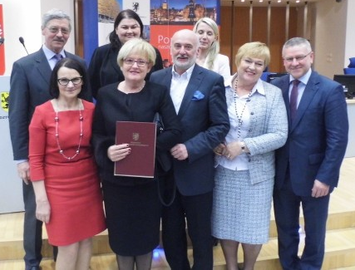
„KOMPETENCJE ZAWODOWE INWESTYCJĄ W PRZYSZŁOŚĆ POWIATU LĘBORSKIEGO”
Celem projektu jest zwiększenie szans uczniów szkół na odniesienie sukcesu na rynku pracy i zwiększenie poziomu zatrudnialności absolwentów szkół powiatu lęborskiego, poprzez podniesienie jakości edukacji i oferty kształcenia zawodowego w zakresie branż kluczowych o największym potencjale rozwoju dla regionu (budownictwo, BPO/SSC, usługi finansowe i biznesowe, chemia lekka, ICT i elektronika, transport, logistyka i motoryzacja).

Slide 13
„KOMPETENCJE ZAWODOWE INWESTYCJĄ W PRZYSZŁOŚĆ POWIATU LĘBORSKIEGO”
W ramach projektu uczestnicy będą mogli skorzystać z bezpłatnej, kompleksowej pomocy:
formy wsparcia dla uczniów/uczennic:
zajęcia dodatkowe - pozalekcyjne, pozaszkolne, warsztaty, laboratoria, doradztwo zawodowe: zajęcia indywidualne i grupowe, wyjazdy edukacyjne dla uczniów biorących udział w zajęciach, np. do szkół wyższych (wykłady, laboratoria), pracodawców, innych podmiotów współpracujących, letnie staże i praktyki zawodowe
formy wsparcia dla nauczycieli/nauczycielek:
szkolenia doskonalące, sieci współpracy i samokształcenia nauczycieli, studia podyplomowe, staże i praktyki w zakładach pracy
wyposażenie/doposażenie bazy dydaktycznej szkół, w powiązaniu
z działaniami realizowanymi na rzecz uczniów - zakup nowoczesnych pomocy dydaktycznych

Slide 14
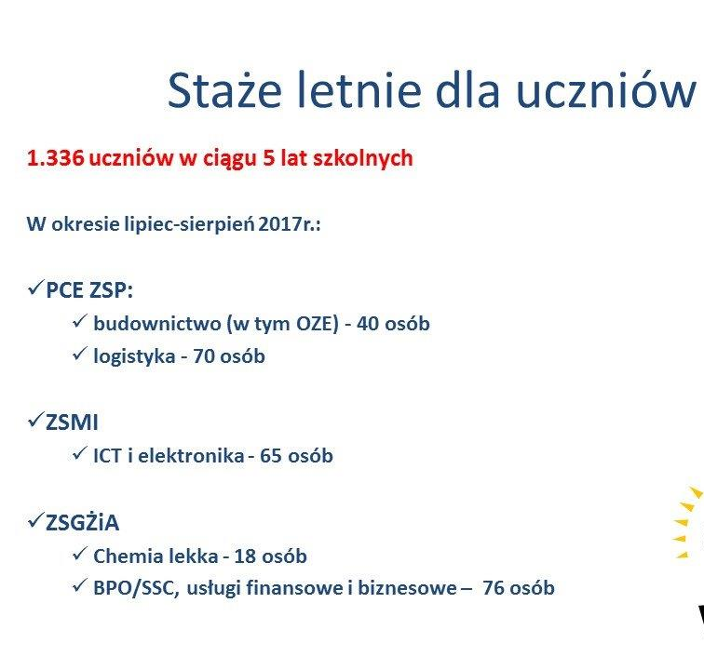
Stażysta:
- będzie odbywał staż pod kierownictwem opiekuna stażu wyznaczonego przez pracodawcę/przedsiębiorcę,
otrzymuje stypendium w wys. 997,40 zł/ za 150 godzin stażu
- może otrzymać refundację kosztów przejazdu, jeżeli odbywa staż poza miejscem zamieszkania,
- zostanie skierowany na badania lekarskie weryfikujące możliwość udziału w stażu na danym stanowisku pracy,
- otrzyma odzież roboczą, jeżeli jest wymagana na danym stanowisku pracy,
- otrzyma od pracodawcy/przedsiębiorcy dokument potwierdzający doświadczenie zawodowe - zaświadczenie
o zdobyciu doświadczenia zawodowego w danym zakładzie pracy.
Sieci współpracy i samokształcenia nauczycieli (SYSTEM DORADZTWA ZAWODOWEGO)
– rozpoznawanie uzdolnień zawodowych u uczniów,
(zapraszamy do udziału w tej sieci dyrektorów, doradców zawodowych oraz nauczycieli ze szkół gimnazjalnych i podstawowych)
„KOMPETENCJE ZAWODOWE INWESTYCJĄ W PRZYSZŁOŚĆ POWIATU LĘBORSKIEGO”

Slide 15

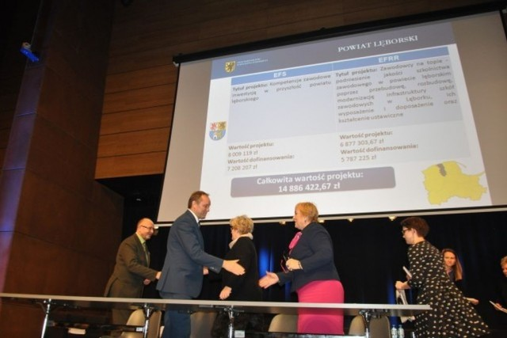
„Zawodowcy na topie
– podniesienie jakości szkolnictwa zawodowego w powiecie lęborskim poprzez przebudowę, rozbudowę, modernizację infrastruktury szkół zawodowych w Lęborku, ich wyposażenie i doposażenie oraz kształcenie ustawiczne.

Slide 16
Powiat Lęborski w latach 2016-2021 będzie rozwijał branże kluczowe (tj. takie specjalizacje
w dziedzinie usług, handlu lub produkcji, które odznaczają się największym potencjałem rozwoju lokalnego i regionalnego):
ICT i elektronikę (Zespół Szkół Mechaniczno-Informatycznych w Lęborku);
transport, logistykę i motoryzację (Powiatowe Centrum Edukacyjne – Zespół Szkół Ponadgimnazjalnych w Lęborku oraz Zespół Szkół Mechaniczno- Informatycznych w Lęborku);
budownictwo (Powiatowe Centrum Edukacyjne – Zespół Szkół Ponadgimnazjalnych
w Lęborku)
chemię lekką (Zespół Szkół Gospodarki Żywnościowej i Agrobiznesu w Lęborku)
BPO/SSC, usługi finansowe i biznesowe (Zespół Szkół Gospodarki Żywnościowej i Agrobiznesu w Lęborku)
W ramach projektu zostaną przeprowadzone takie działania jak:
dostosowanie wyposażenia szkół zawodowych do potrzeb kształcenia na rzecz gospodarki,
inwestycje w infrastrukturę szkół zawodowych (rozbudowa i modernizacja budynków),
kształcenie ustawiczne osób dorosłych.
„Zawodowcy na topie…”

Slide 17
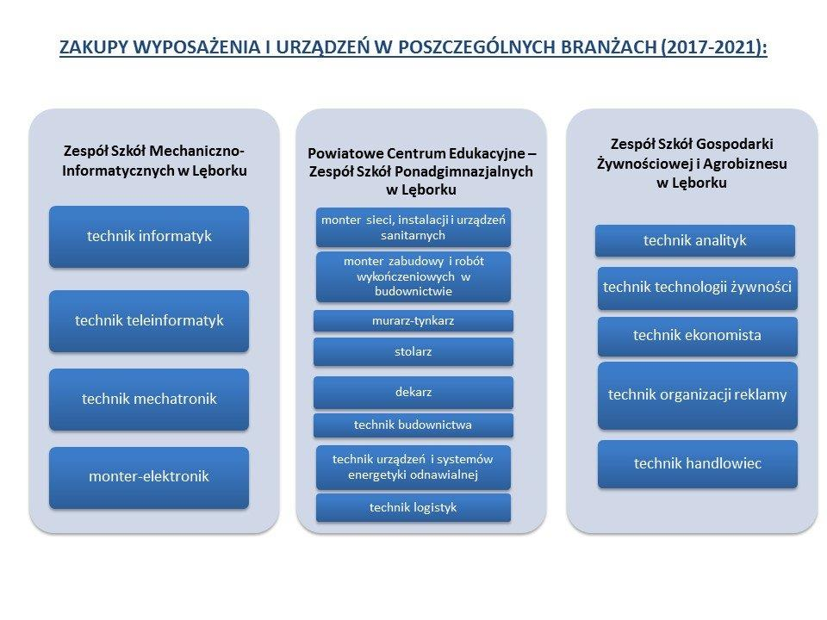
„Zawodowcy na topie…”

Slide 18
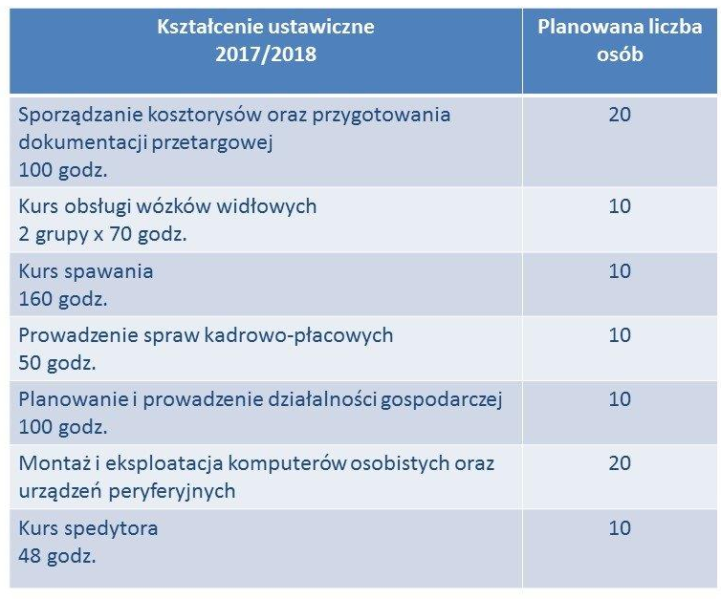
Bezpłatne kursy zawodowe w Lęborku,
dla osób pełnoletnich, chcących z własnej woli podnieść swoje kwalifikacje zawodowe…
„Zawodowcy na topie…”

Slide 19
Działania projektowe w obecnej perspektywie finansowej to kolejne działania powiatu lęborskiego mające na celu zwiększenie atrakcyjności szkolnictwa dla uczniów, powiązanie nauczania z rynkiem pracy oraz rozwój kompetencji kluczowych i zawodowych w celu wzrostu zatrudnialności absolwentów szkół
Obecnie realizowane projekty uwzględniają szereg zmian w stosunku do poprzedniej perspektywy finansowej, wynikających z zapisów ustaleń
z komisją europejską, wytycznych horyzontalnych opracowywanych przez ministerstwa oraz wytycznych programowych opracowanych przez samorząd województwa pomorskiego → projekty szkolne realizowane przez organy prowadzące dla większości/wszystkich szkół, zamiast projektów realizowanych przez poszczególne szkoły
Zakres rzeczowy projektów jest oparty na szczegółowej diagnozie potrzeb mieszkańców powiatu lęborskiego i uczniów szkół, jak też na współpracy wielu partnerów i podmiotów zaangażowanych w realizację projektów

Slide 20
Dziękuję za uwagę
Lębork, 24.02.2017 r.

